Slide 1
Pomagamy
Akcje charytatywne uczniów
Szkoły Podstawowej nr 185 im. UNICEF

Slide 2
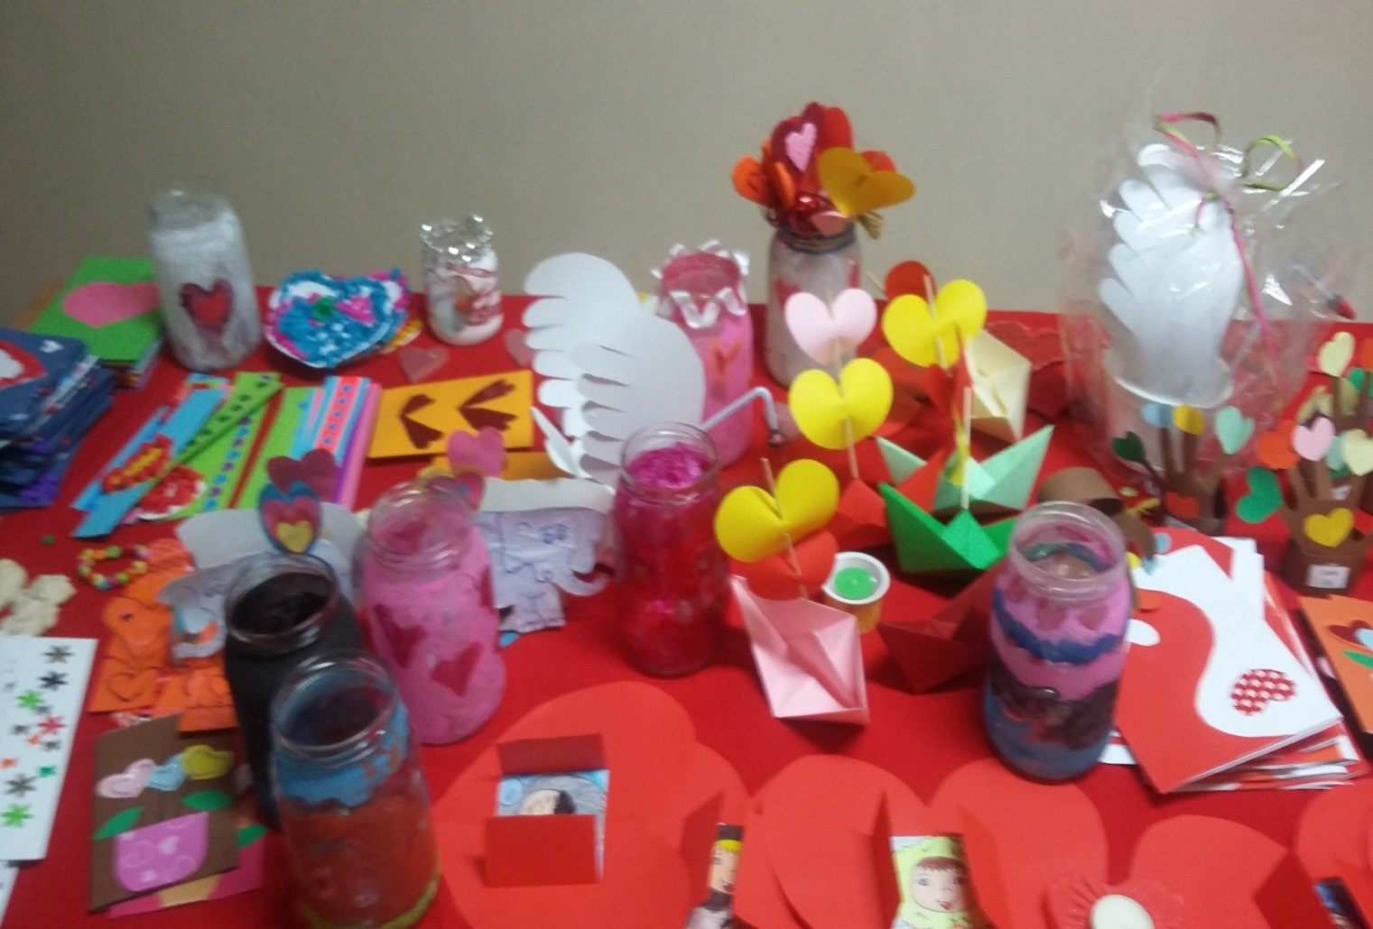
KIERMASZ SERC
Już od 2014 roku uczniowie naszej szkoły wykonują ozdoby z motywem serduszkowym, a następnie wystawiają je do licytacji. Środki finansowe, uzyskane podczas akcji, przekazujemy potrzebującym.

Slide 3
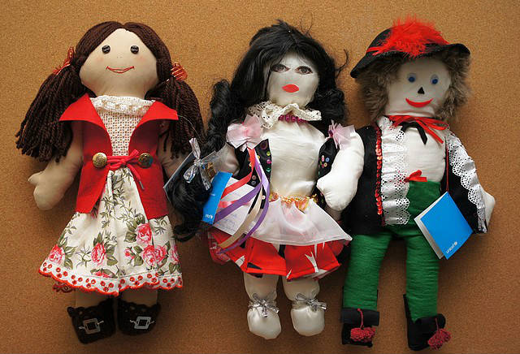
WSZYSTKIE KOLORY ŚWIATA
Wykonane przez uczniów lalki licytujemy, a zebrane środki przeznaczone są na ratowanie życia dzieci w Angoli.

Slide 4
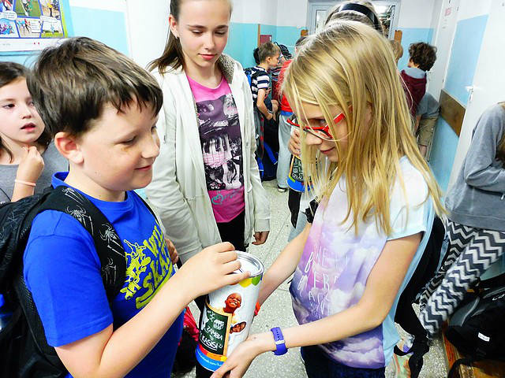
OZŁACAMY KASISI
Zbiórka drobnych złotówek, które pozwolą realnie odmienić życie podopiecznych fundacji Kasisi.

Slide 5
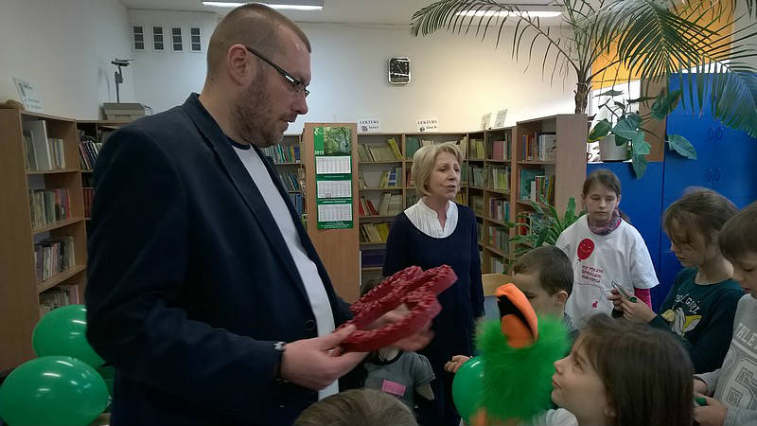
FUNDACJA MAM MARZENIE
Regularnie wspieramy akcje fundacji, spotykamy się z wolontariuszami.

Slide 6
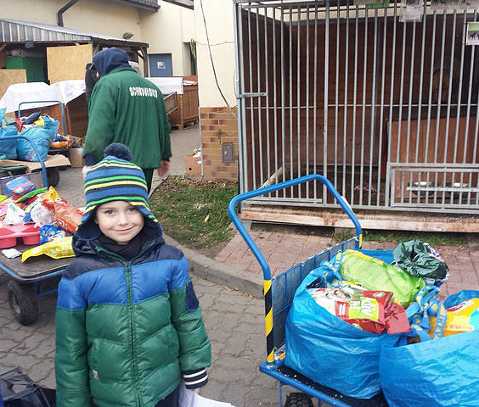
PSIA GWIAZDKA
Zbieramy pokarm dla podopiecznych schronisk dla zwierząt.

Slide 7
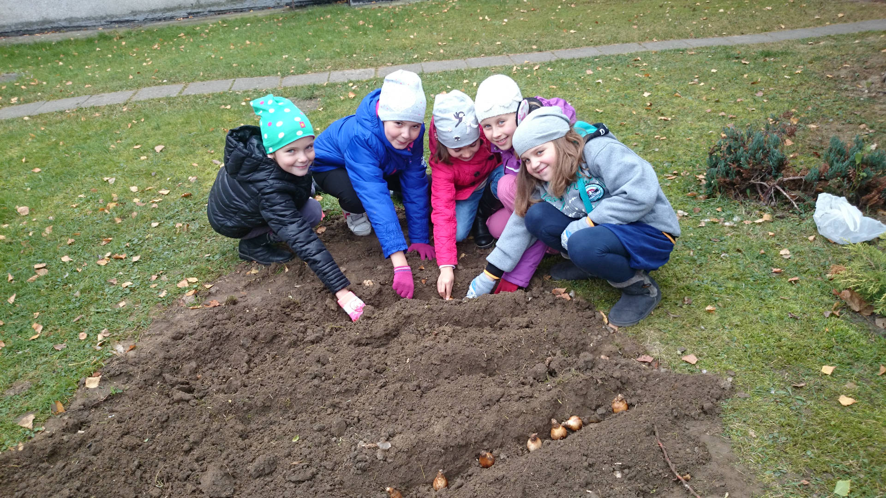
POLA NADZIEI
Organizujemy kiermasze bo wiemy, że dzięki zaangażowaniu każdego z nas Hospicjum św. Łazarza może trwać i nieść pomoc chorym.

Slide 8
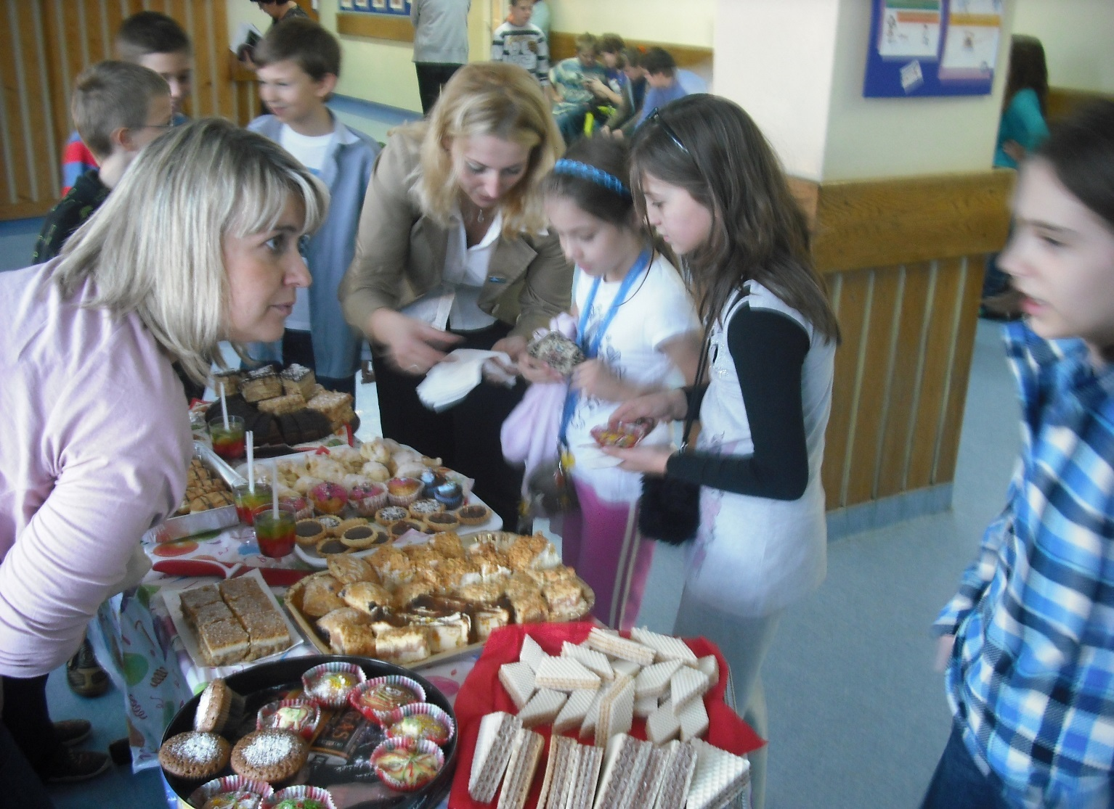
POMOC
DZIECIOM
Z AFRYKI
Zorganizowaliśmy kiermasze by zebrać fundusze na zakup szczepionek dla dzieci z Czadu.

Slide 9
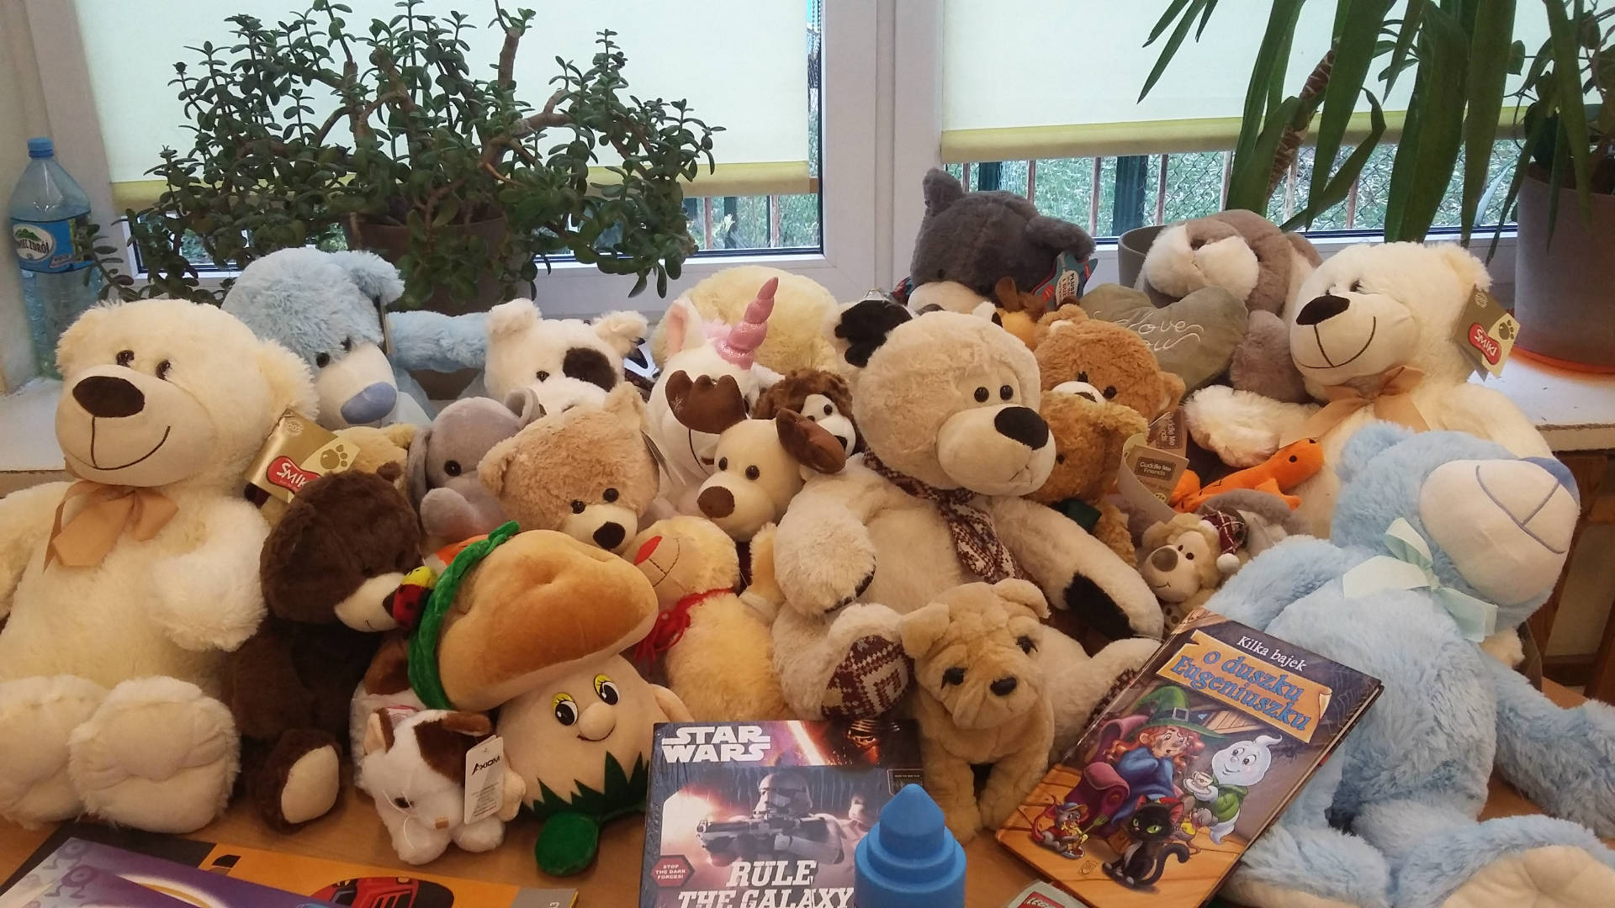
DZIECKO
W POTRZEBIE
Włączyliśmy się do Akcji na rzecz dzieci niepełnosprawnych
z warszawskiego Domu Dziecka nr 15 im. Ks. Baudouina.

Slide 10

INTERWENCYJNY OŚRODEK PREADOPCYJNY
Zbiórka darów dla podopiecznych interwencyjnego ośrodka preadopcyjnego.

Slide 11
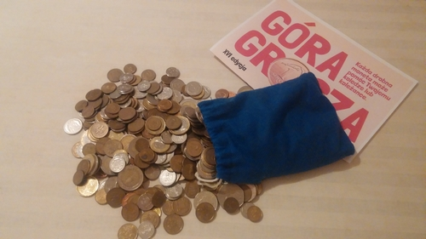
GÓRA
GROSZA
Wspieramy Towarzystwo Nasz Dom. Zbierane są drobne monety na pomoc dzieciom, które wychowują się poza swoją rodziną – w domach dziecka czy rodzinach zastępczych.

Slide 12
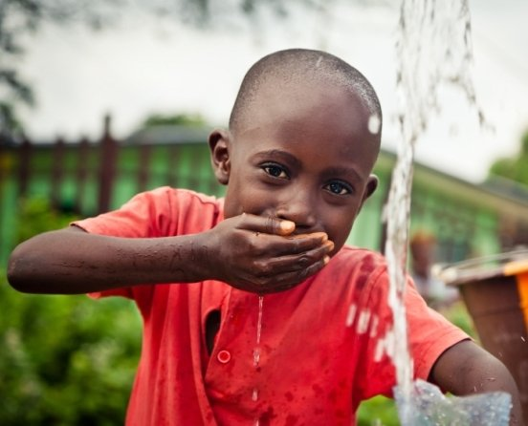
POLSKA FUNDACJA
DLA
AFRYKI
Przygotowaliśmy kiermasz na rzecz budowy 27 studni na Madagaskarze .

Slide 13

ZDĄŻYĆ
Z POMOCĄ
Zbieraliśmy maskotki , gry i artykuły papiernicze dla podopiecznych fundacji ,,Zdążyć z Pomocą”.

Slide 14
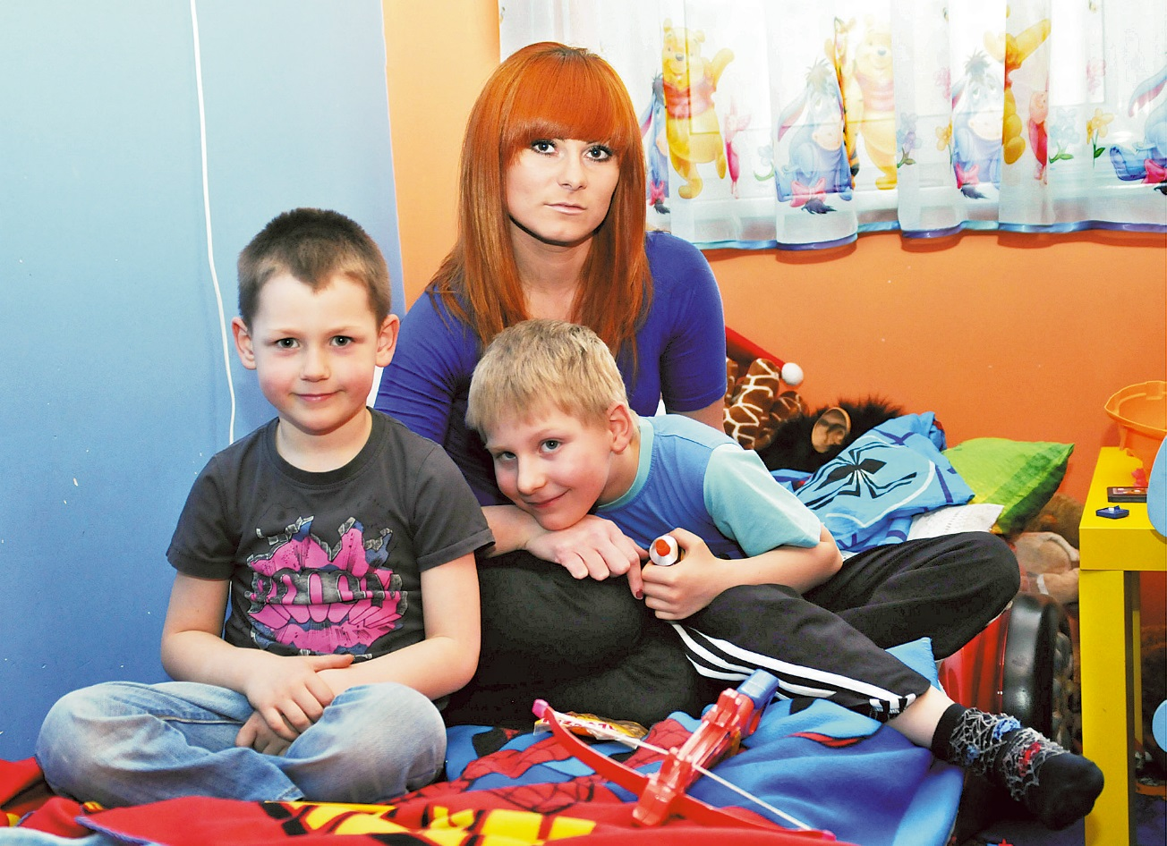
ZBIÓRKA ŻYWNOŚCI DLA DOMU SAMOTNEJ MATKI
Zbieraliśmy żywność dla kobiet i dzieci zamieszkujących w domu samotnej matki.

Slide 15
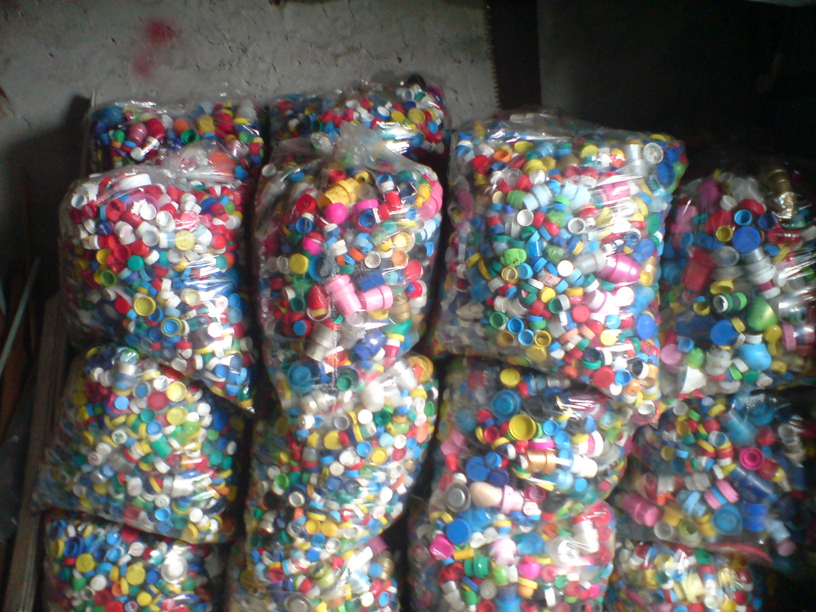
STOWARZYSZENIE DOM-
RODZINA- CZŁOWIEK
Zbiórka plastikowych nakrętek na zakup wózków inwalidzkich dla podopiecznych fundacji.

Slide 16
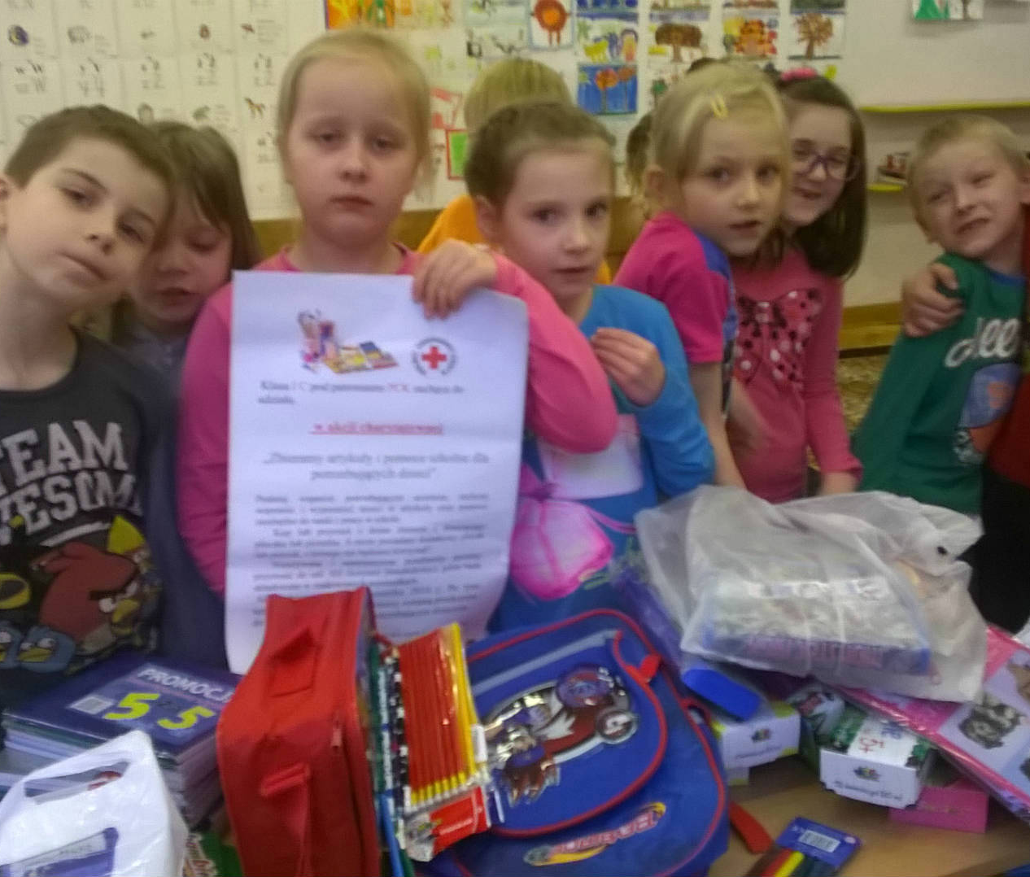
WSPARCIE POLSKIEGO CZERWONEGO KRZYŻA
Zbiórka artykułów i materiałów papierniczych dla potrzebujących dzieci.

Slide 17
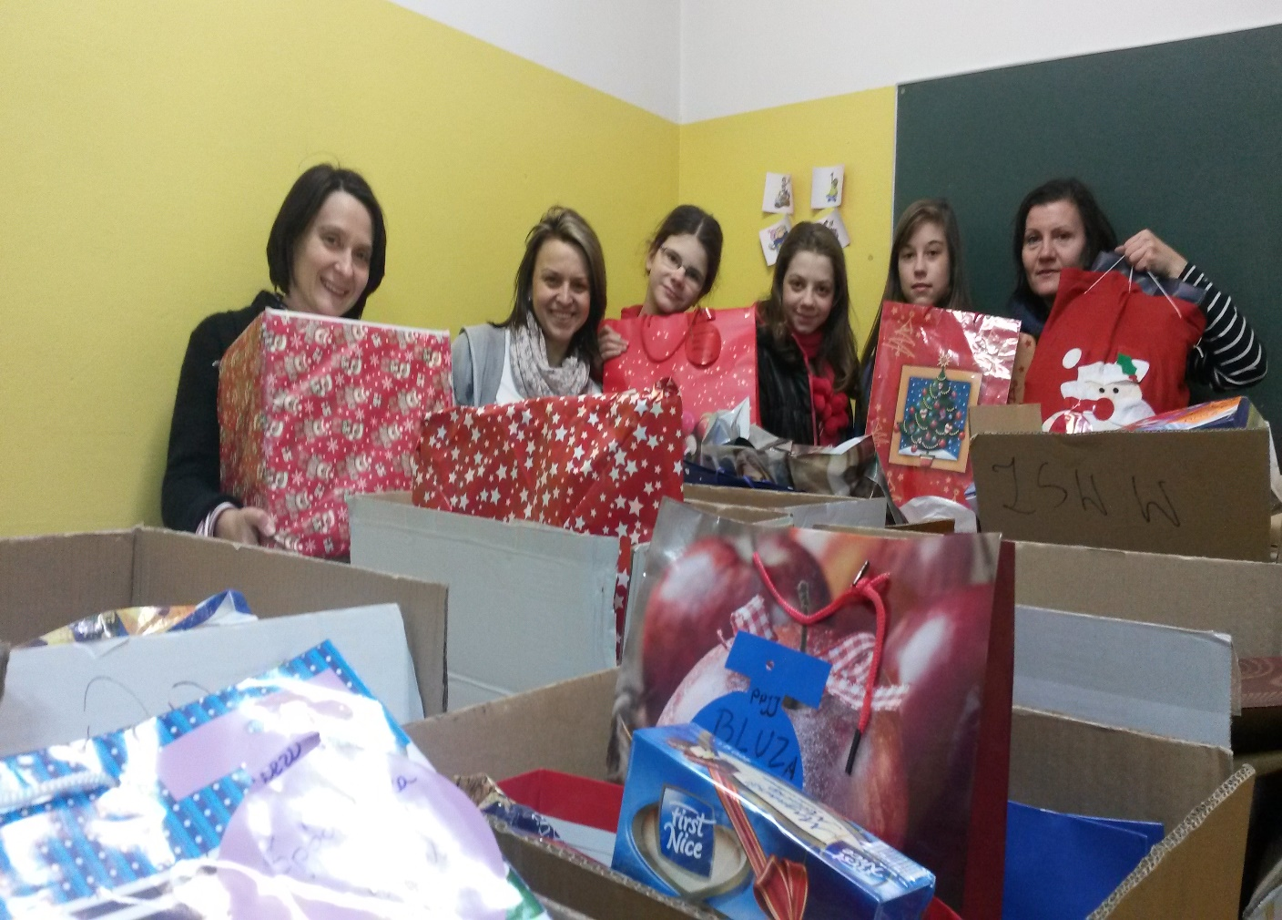
SZLACHETNA PACZKA
Pomocą co roku obejmujemy kilkanaście rodzin najbardziej potrzebujących pomocy. Działamy we współpracy z parafią pw. św. Ojca Pio.

Slide 18
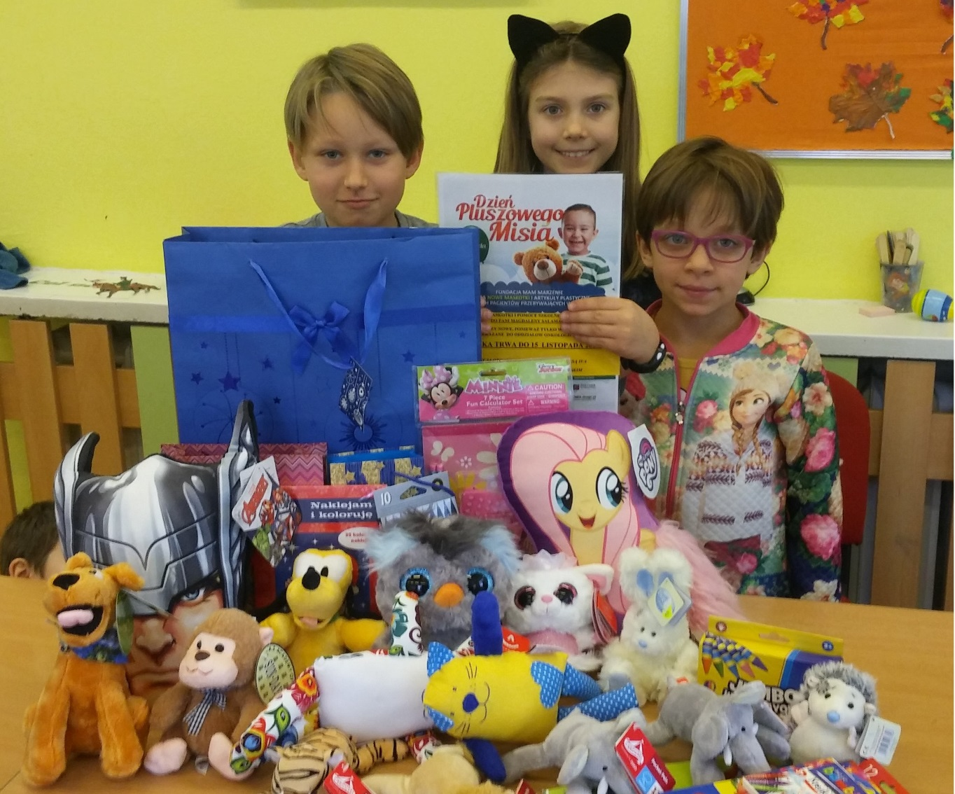
DZIEŃ PLUSZOWEGO MISIA
25 listopada obchodzony jest Międzynarodowy Dzień Pluszowego Misia.
Z tej okazji organizujemy zbiórkę maskotek i artykułów biurowych
dla dzieci z oddziałów szpitalnych w Warszawie.

Slide 19
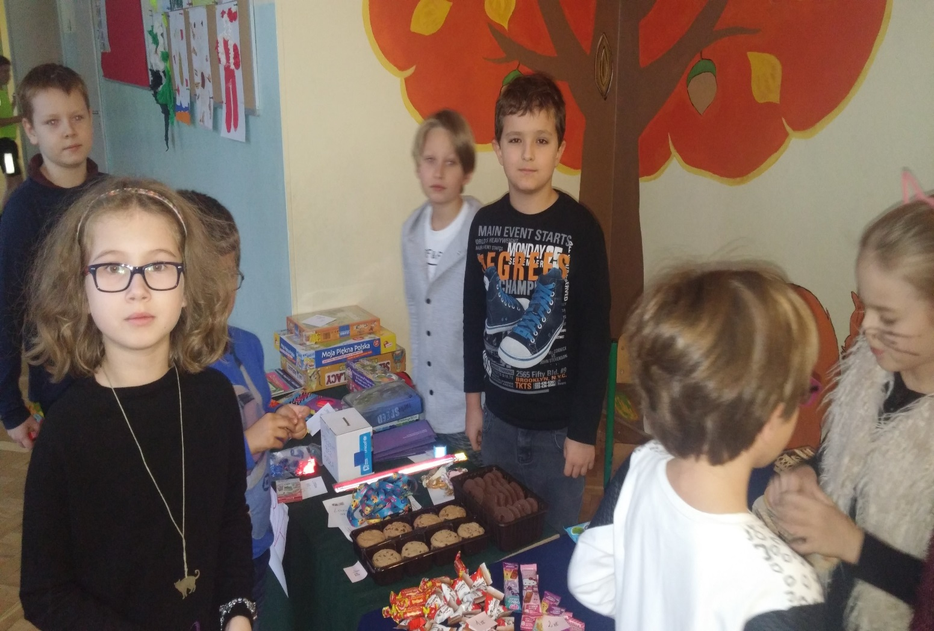
PREZENT BEZ PUDŁA
Wspieramy działania UNICEF, łącząc radość pomagania z przyjemnością obdarowywania bliskich prezentami. Zakupione nas produkty zostają wysyłane przez UNICEF tam, gdzie są najbardziej potrzebne.

Slide 20
Wszystkim wolontariuszom
i darczyńcom dziękujemy za okazane serce.

